Slide 1
제14장 심층신경망과 딥러닝

Slide 2
학습 목표
DNN 구조를 이해한다.
은닉층의 역할을 이해한다.
새로 등장한 여러 가지 활성화 함수를 이해한다.
그래디언트 소멸 문제를 이해한다.

Slide 3
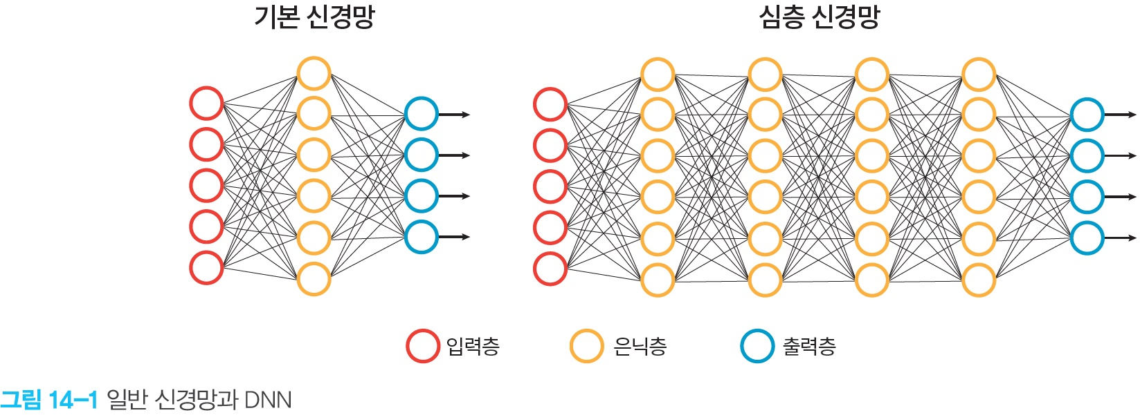
딥러닝
DNN은 앞장에서 학습한 MLP(다층 퍼셉트론)에서 은닉층의 개수를 증가시킨 것이다.
"딥(deep)"이라는 용어가 은닉층이 깊다는 것을 의미한다.
최근에 딥러닝은 컴퓨터 시각, 음성 인식, 자연어 처리, 소셜 네트워크 필터링, 기계 번역 등에 적용되어서 인간 전문가에 필적하는 결과를 얻고 있다.

Slide 4
딥러닝은 MLP의 여러 가지 문제점을 효과적으로 해결
그래디언트 소멸(gradient vanishing) 문제: 은닉층이 많아지면 출력층에서 계산된 그래디언트가 역전파되다가 값이 점점 작아져서 없어진다.
과잉 적합(over fitting): 과잉 적합이란 훈련 데이터는 잘 분류하지만, 새로운 데이터가 들어오면 분류가 잘되지 않는 현상이다.
또 은닉층이 많아지면 계산 시간이 과다해지는 문제점이 있었다.

Slide 5
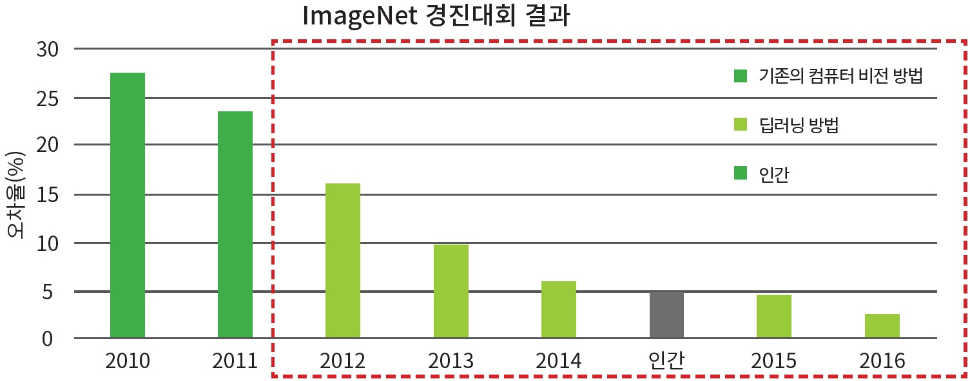
2012년 ImageNet
2012년에는 Krizhevsky 등이 만든 딥러닝 시스템 AlexNet이 다른 기계 학습 방법들을 큰 차이로 물리치고 ImageNet 경진대회에서 우승한다

Slide 6
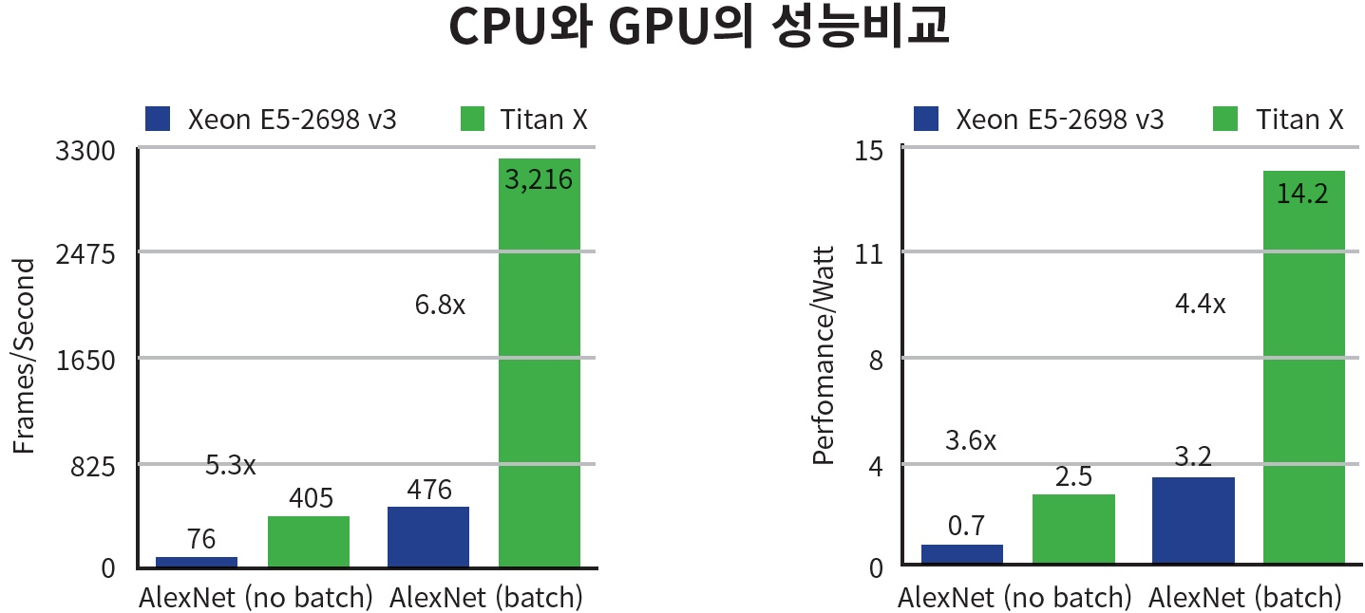
GPU(Graphic Processor) 기술
DNN의 학습 속도는 상당히 느리고 계산 집약적이기 때문에 학습에 시간과 자원이 많이 소모되었다.

Slide 7
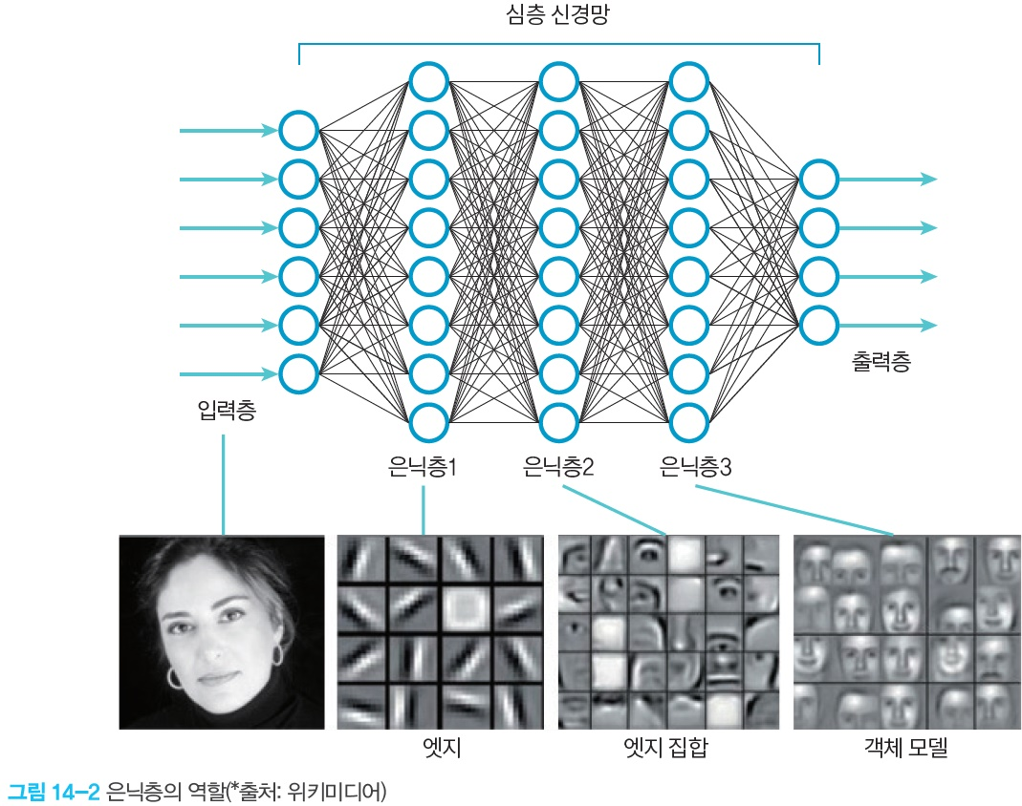
은닉층의 역할
특징을 스스로 추출한다.

Slide 8
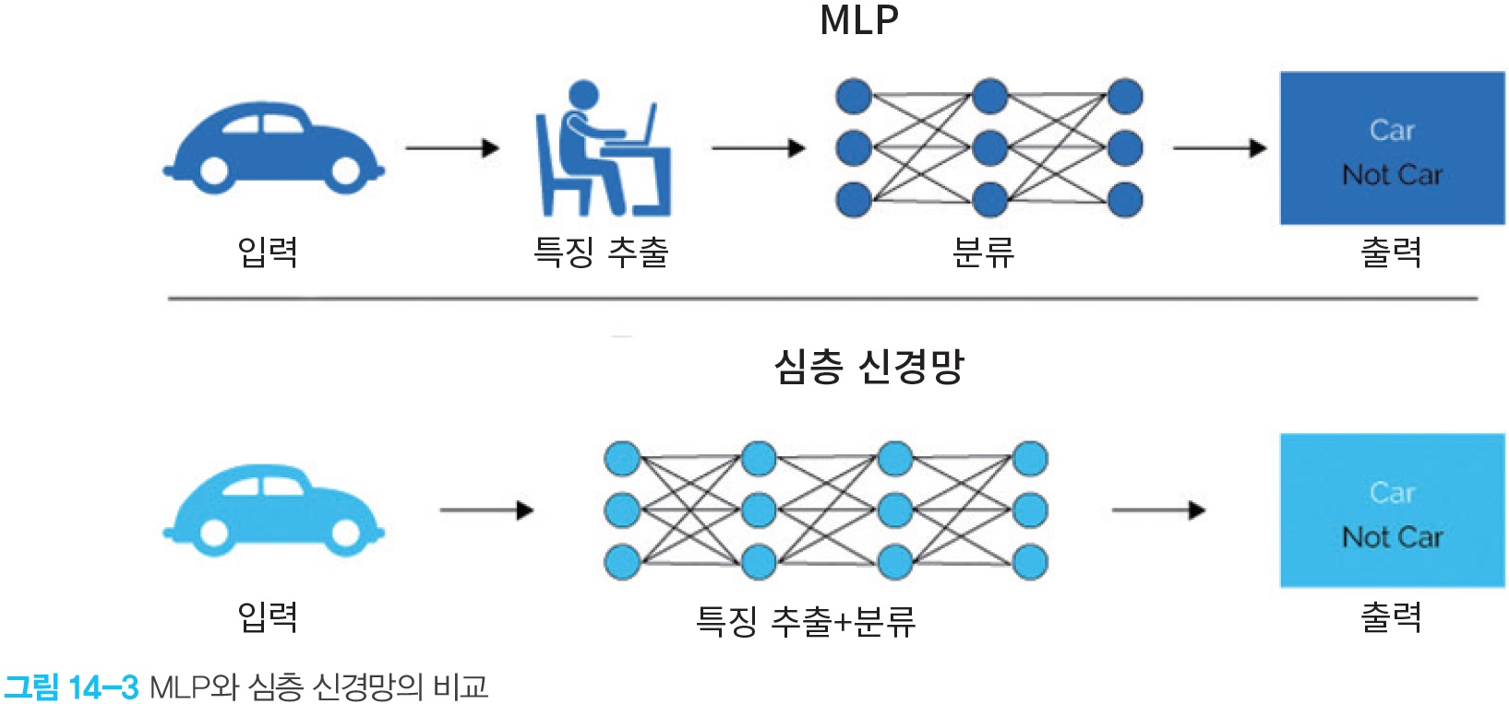
은닉층의 역할

Slide 9
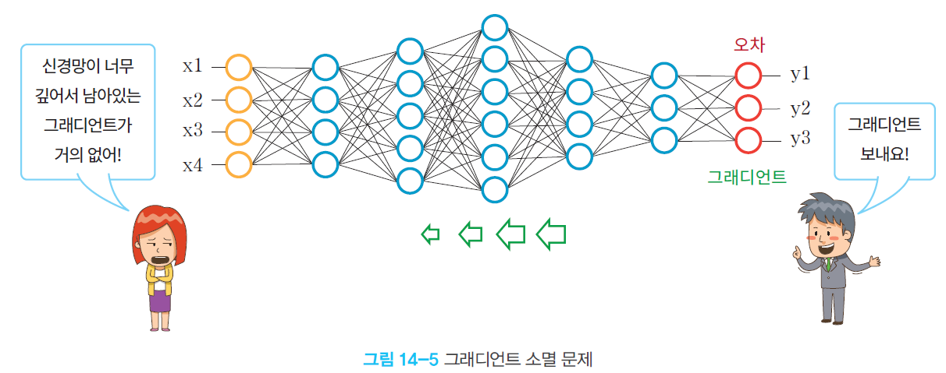
그래디언트 소멸 문제

Slide 10
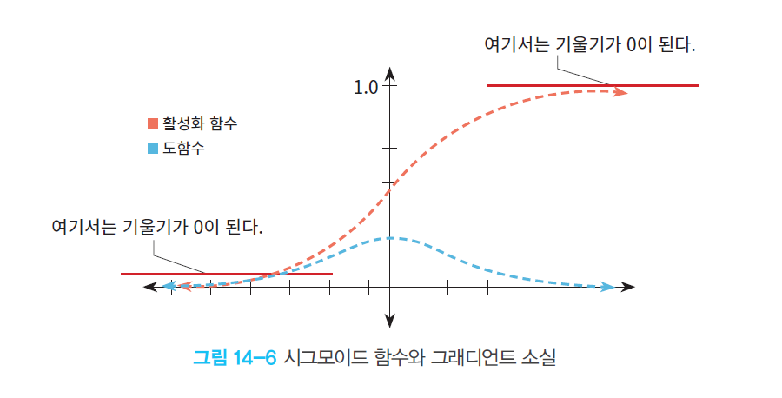
그래디언트 소멸 문제
범인은 시그모이드 활성화 함수
시그모이드 함수의 특성상 아주 큰 양수나 아주 큰 음수가 들어오면 출력이 포화되어서 거의 0이 된다.

Slide 11
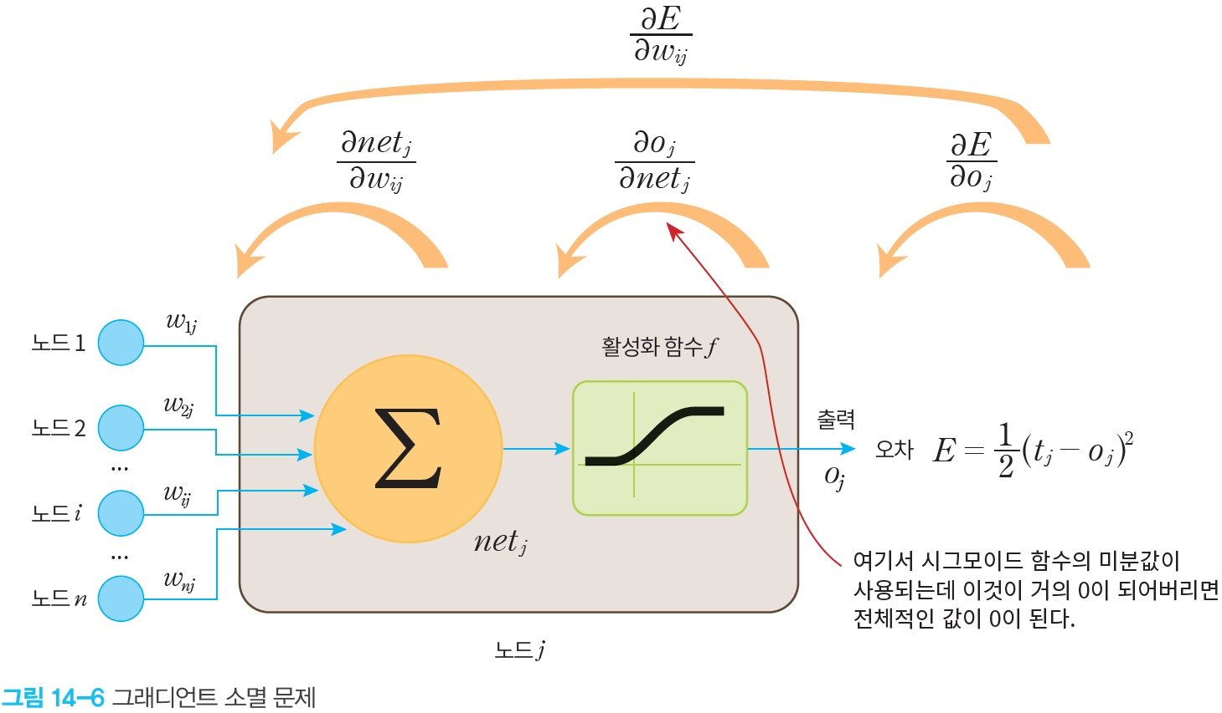
그래디언트 소멸 문제

Slide 12
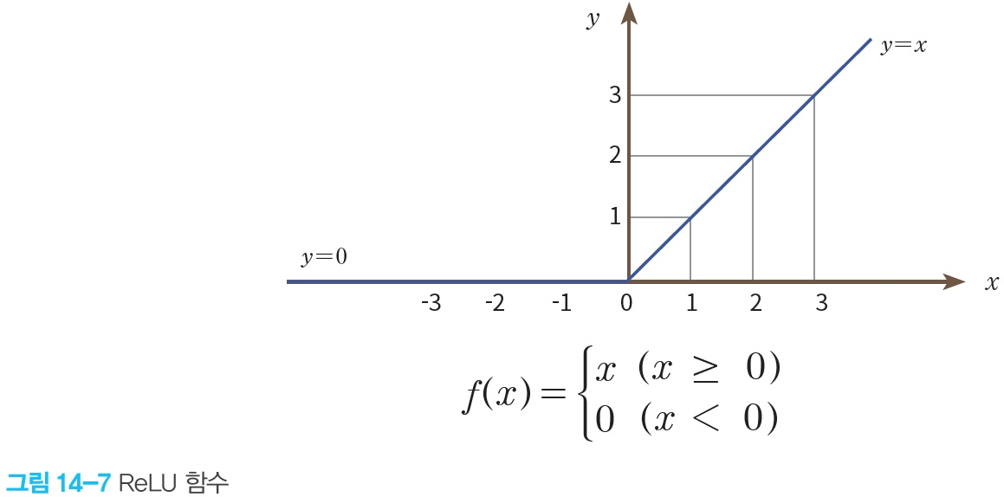
새로운 활성화 함수

Slide 13
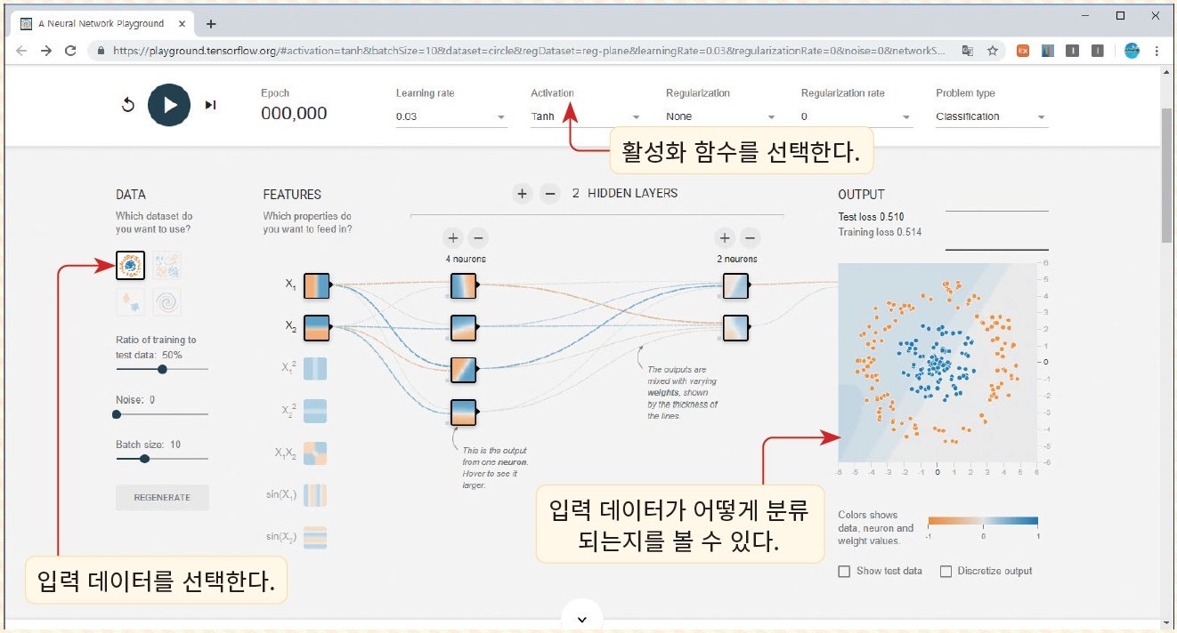
Lab: 활성화 함수 실험

Slide 14
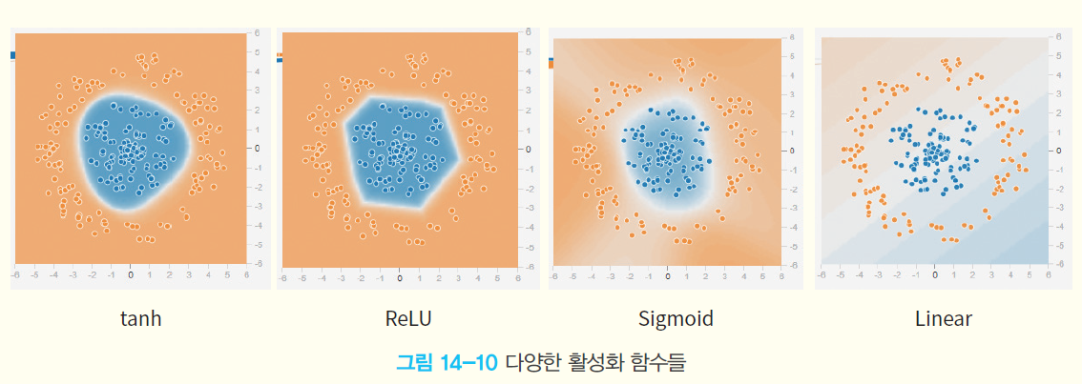
Lab: 활성화 함수 실험

Slide 15
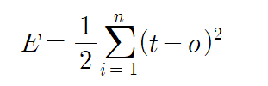
손실 함수 문제
손실 함수로는 이제까지는 제곱 오차 함수(Mean Squared Error: MSE)
노드의 활성화 함수로 시그모이드(sigmoid)가 사용된다면 MSE는 저속 수렴 문제(slow convergence)에 부딪치게 된다.

Slide 16
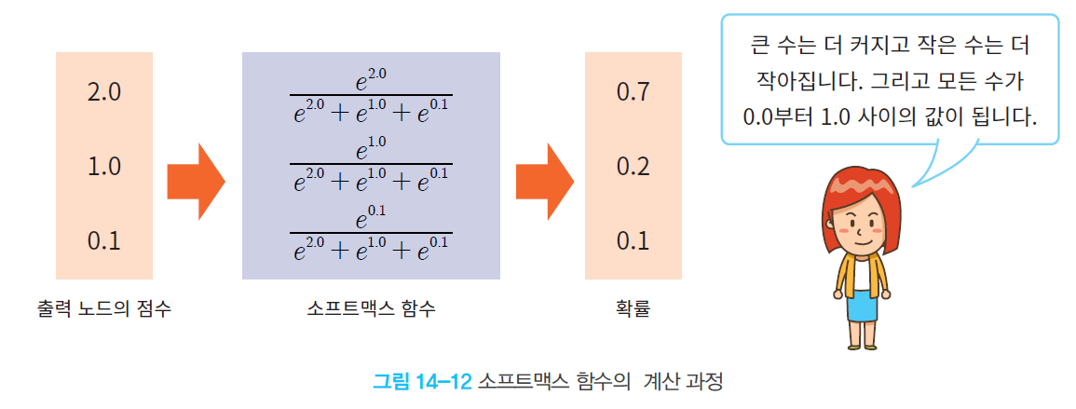
새로운 손실 함수
출력층의 노드에 소프트맥스 함수를 사용하고 손실 함수로 교차 엔트로피를 많이 사용한다
소프트 맥스 활성화 함수

Slide 17
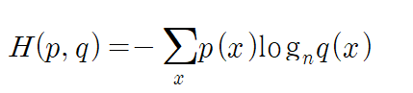
교차 엔트로피 손실 함수
교차 엔트로피는 2개의 확률분포 간의 거리를 측정한 것이다.
교차 엔트로피는 2개의 확률 분포 p, q에 대해서 다음과 같이 정의된다.
교차 엔트로피가 크면, 2개의 확률 분포가 많이 다른 것이다. 교차 엔트로피가 작으면 2개의 확률 분포가 거의 일치한다고 볼 수 있다.

Slide 18
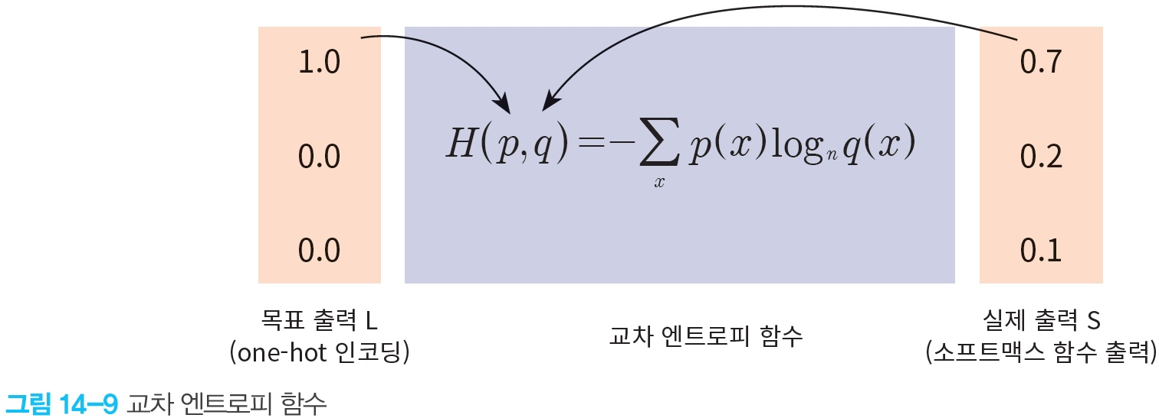
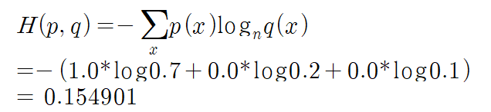
교차 엔트로피 손실 함수

Slide 19
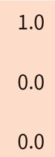
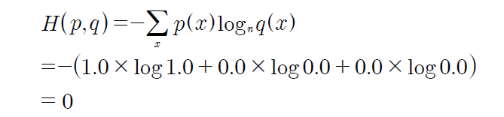
완벽하게 일치한다면

Slide 20
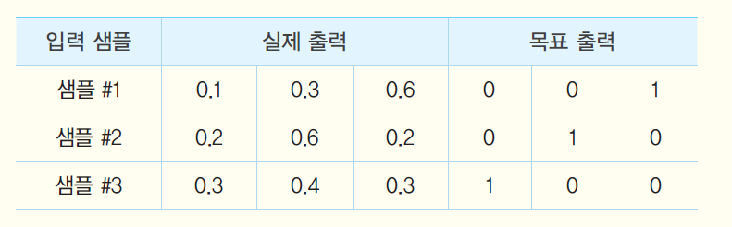
Lab: 교차 엔트로피의 계산
첫 번째 샘플에 대하여 교차 엔트로피를 계산해 보자. - (log(0.1) * 0 + log(0.3) * 0 + log(0.6) * 1) = - (0+ 0 -0.51) = 0.51이 된다.
두 번째 샘플의 교차 엔트로피는 - (log(0.2) * 0 + log(0.6) * 1 + log(0.2) * 0) = - (0 -0.51 + 0) = 0.51이다.
세 번째 샘플의 교차 엔트로피는 - (log(0.3) * 1 + log(0.4) * 0 + log(0.3) * 0) = - (-1.2 + 0 + 0) = 1.20이다.
따라서 3개 샘플의 평균 교차 엔트로피 오류는 (0.51 + 0.51 + 1.20) / 3 = 0.74가 된다.

Slide 21
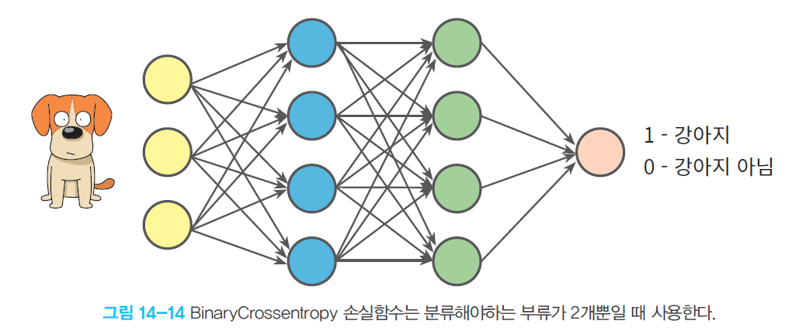
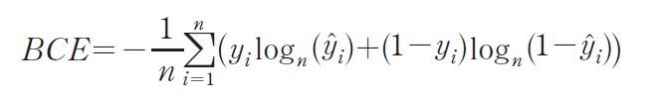
케라스에서 손실함수
BinaryCrossentropy
이진 교차 엔트로피(BCE: Binary Cross Entropy)는 이진 분류 문제를 해결하는 데 사용되는 손실함수이다. 즉, 우리가 분류해야 하는 부류가 두 가지뿐일 때 사용한다. 예를 들어 이미지를 ‘강아지’,‘강아지아님’의 두 부류로 분류할 때 BinaryCrossentropy를 사용한다

Slide 22
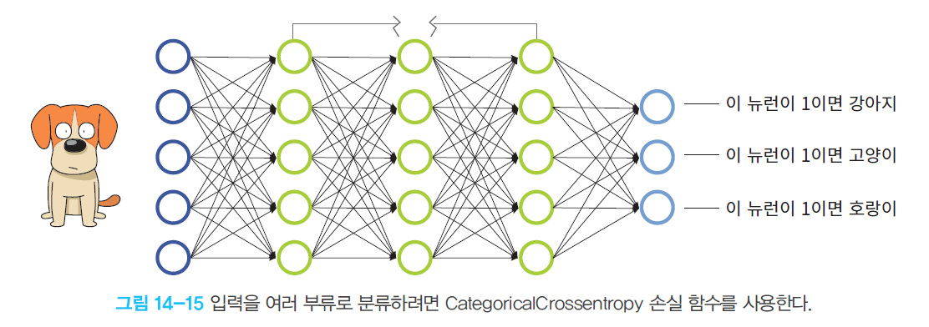
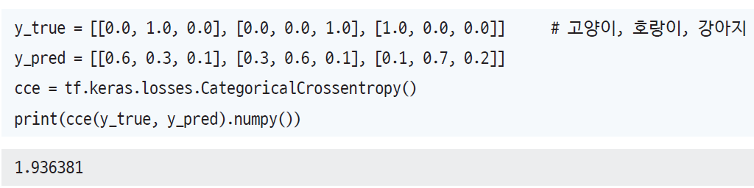
케라스에서 손실함수
CategoricalCrossentropy
우리가 분류해야 할 부류가 셋 이상이라면(즉, 다중 분류 문제라면) CategoricalCrossentropy을 사용한다. 정답 레이블은 원-핫 인코딩으로 제공한다

Slide 23
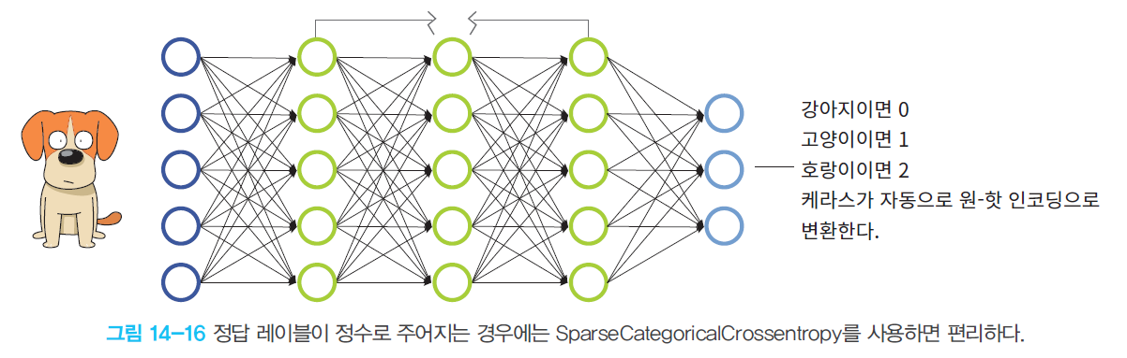
케라스에서 손실함수
SparseCategoricalCrossentropy
정답 레이블이 원-핫 인코딩이 아니고 정수로 주어지면 SparseCategoricalCrossentropy를 사용해야 한다. 예를 들어서 정답 레이블이 0(강아지), 1(고양이), 2(호랑이)로 주어지면 SparseCategoricalCrossentropy를 사용한다.

Slide 24
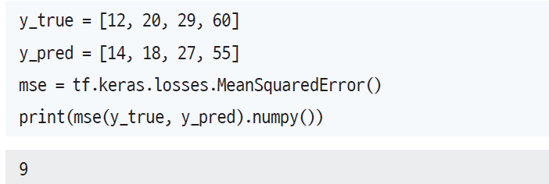
케라스에서 손실함수
MeanSquaredError
회귀 문제에서는 예측값과 실제값의 차이를 계산해야 한다. MeanSquaredError 클래스는 예측과 실제값 사이의 평균 제곱 오차를 계산하는 데 사용할 수 있다.

Slide 25
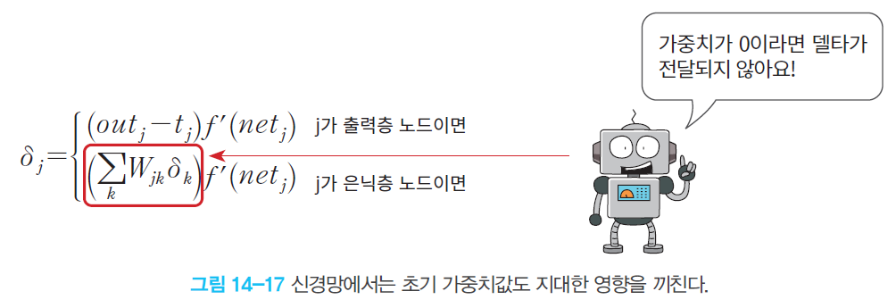
가중치 초기화 문제
출력층에서 계산된 오차는 가중치의 값에 비례하여서 역전파된다(가중치가 곱해져서 역전파된다).
따라서 모든 가중치가 0이면 오차 역전파가 제대로 되지 않는다.

Slide 26
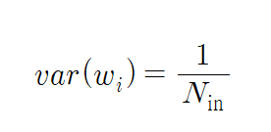
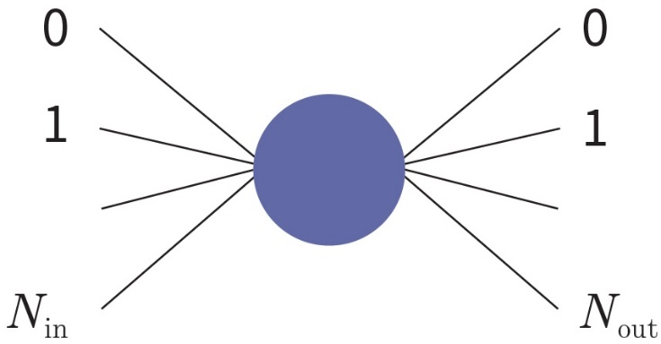
가중치 초기화 방법
Xavier은 다음과 같은 분산을 가지는 정규 분포(가우시안 분포)에서 난수를 추출하는 것을 제안하였다.

Slide 27
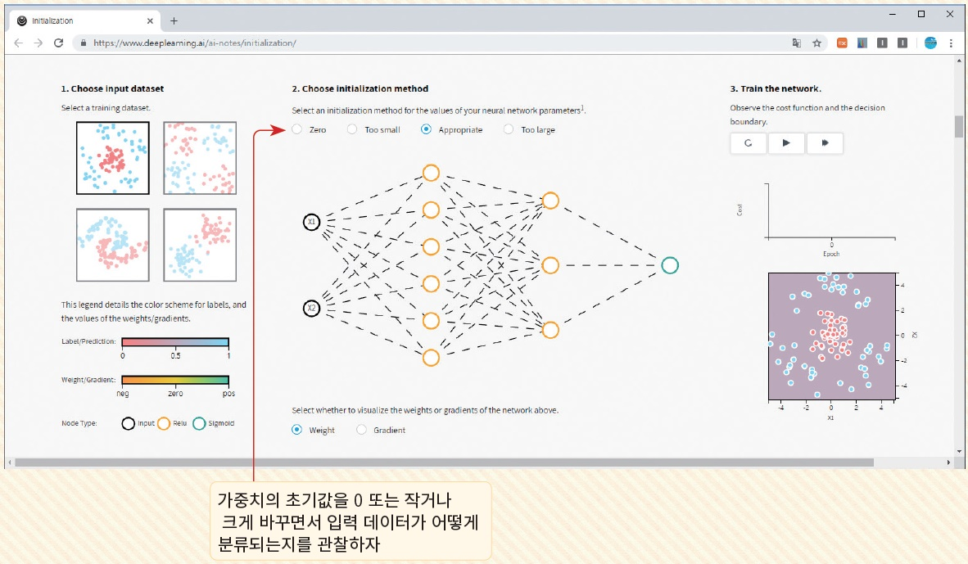
Lab: 가중치 초기화 실험
https://www.deeplearning.ai/ai-notes/initialization/

Slide 28
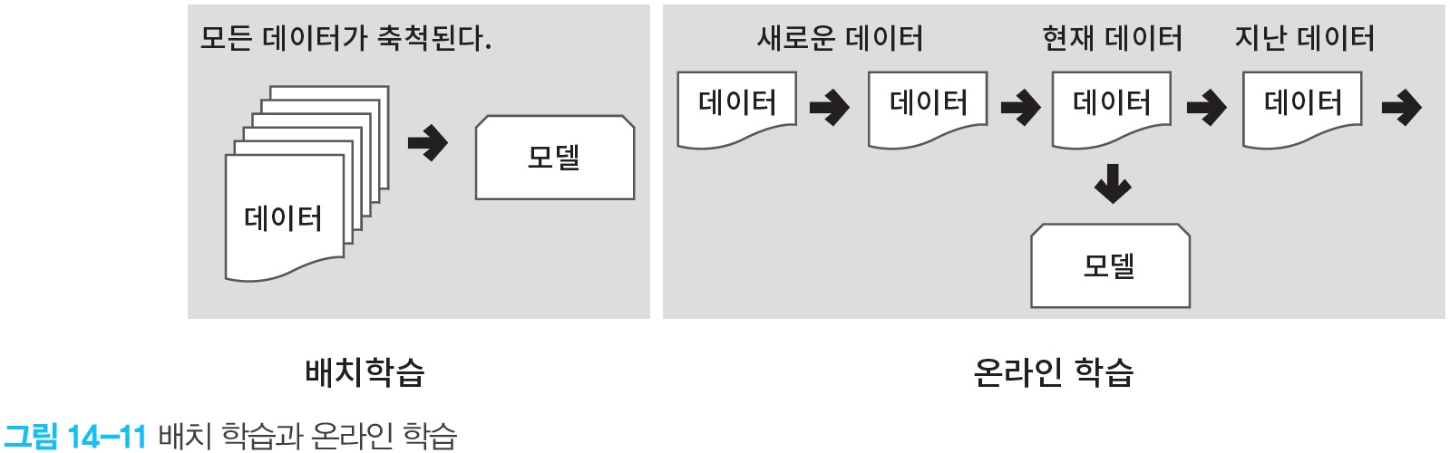
미니 배치
확률적 경사 하강법(Stochastic Gradient Descent: SGD) : 하나의 샘플이 주어지면 오차를 계산하여서 바로 가중치를 변경하는 방법이다.
배치 학습(batch learning): 모든 샘플을 모두 보여준 후에 개별 샘플의 그래디언트를 전부 더해서 이것을 바탕으로 모델의 가중치를 변경하는 방법이다.

Slide 29
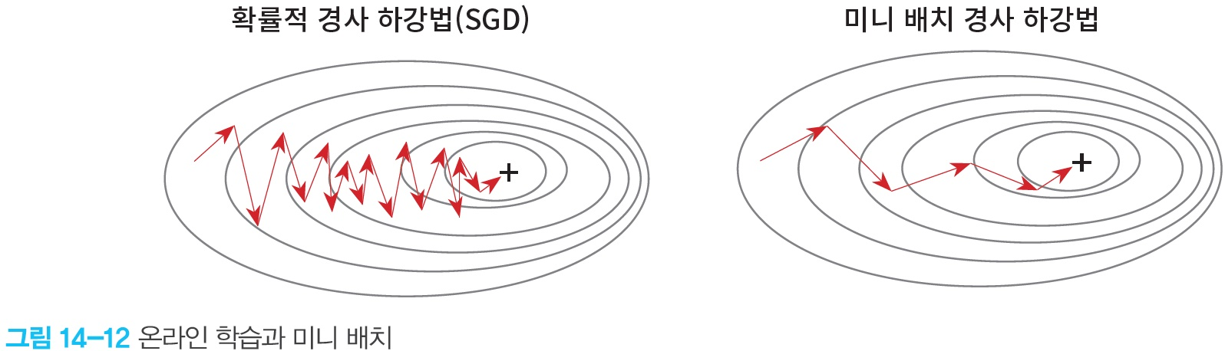
미니 배치
온라인 학습과 배치 학습의 중간에 있는 방법이 미니 배치(mini barch)이다.
이 방법에서는 훈련 데이터를 작은 배치들로 분리시켜서 하나의 배치가 끝날 때마다 학습을 수행하는 방법이다.
1 < size(매니 배치) < size(훈련 데이터)

Slide 30
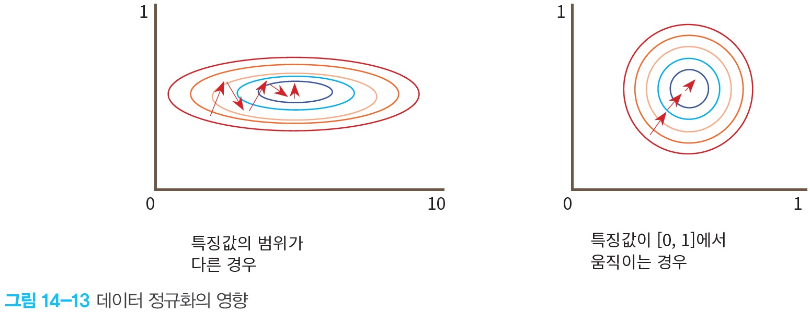
데이터 정규화
입력값은 [0, 1] 사이의 값이어야 한다.

Slide 31
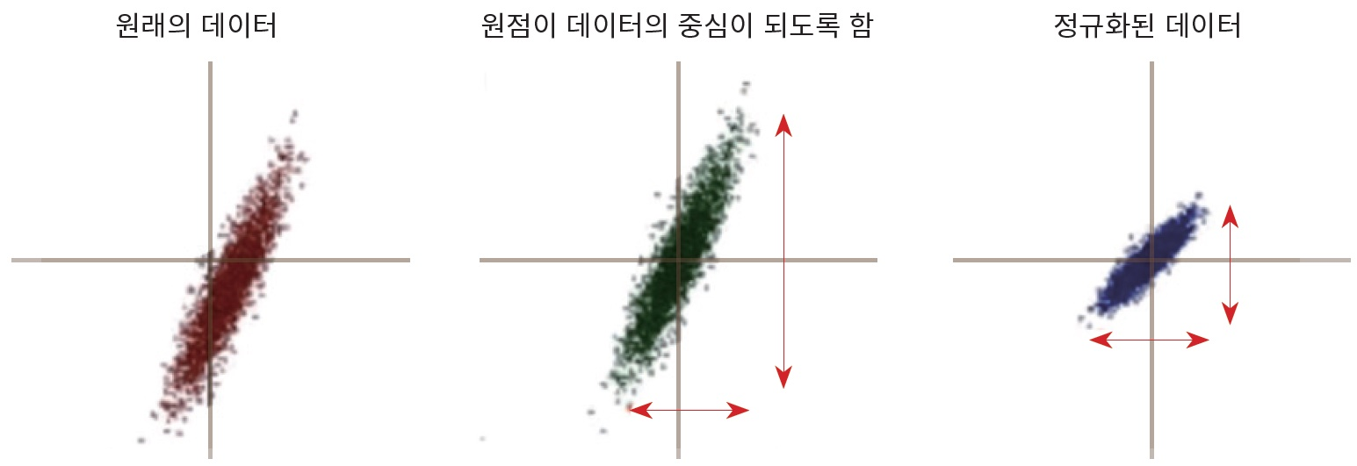
데이터 정규화

Slide 32
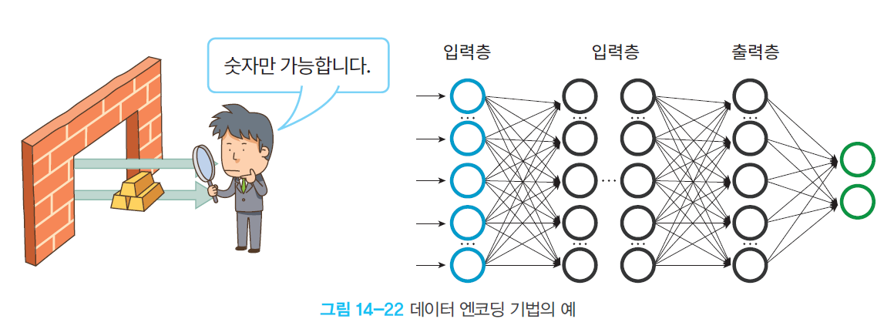
데이터 엔코딩 방법

Slide 33
데이터 엔코딩 방법
[0] 30 male 3800 SUV
[1] 36 female 4200 SEDAN
[2] 52 male 4000 SUV
[3] 42 female 4400 SEDAN
[0] -1.23 -1.0 -1.34 (1.0 0.0)
[1] -0.49 1.0 0.45 (0.0 1.0)
[2] 1.48 -1.0 -0.45 (1.0 0.0)
[3] 0.25 1.0 1.34 (0.0 1.0)

Slide 34
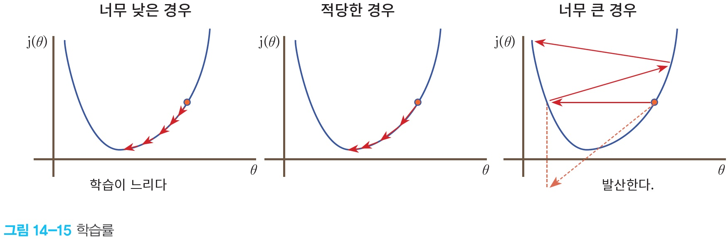
학습률
학습률이란 한 번에 가중치를 얼마나 변경할 것인가를 나타낸다. 학습률이 너무 크게 설정되면 오버슈팅이 일어난다.

Slide 35
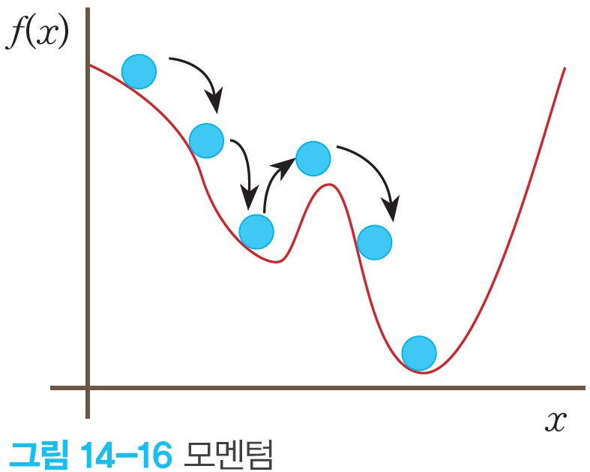
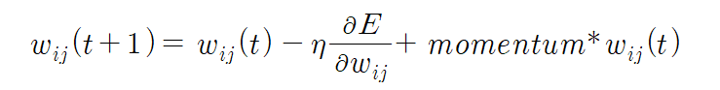
모멘텀
모멘텀(momentum)은 학습 속도를 가속시킬 목적으로 사용한다.

Slide 36
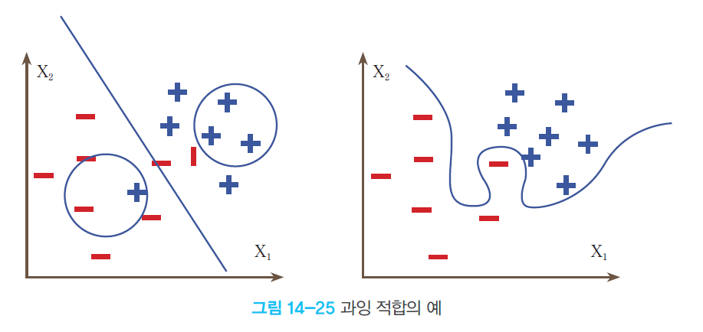
과잉 적합
과잉 적합(over fitting)은 지나치게 학습 데이터에 특화돼 실제 적용 시 좋지 못한 결과가 나오는 것을 말한다.

Slide 37
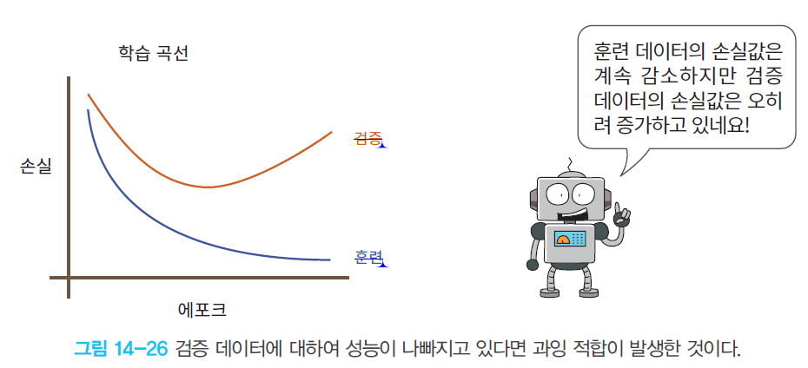
과잉적합
과잉 적합은 어떻게 알 수 있을까? 검증 데이터셋으로 알 수 있다. 신경망을 훈련하면서 신경망이 보지 못한 검증 데이터셋으로 검증해 보는 것이다. 훈련이 계속되어도 검증 데이터의 손실값이 감소하지 않는다면 과잉 적합이 발생한 것이다.

Slide 38
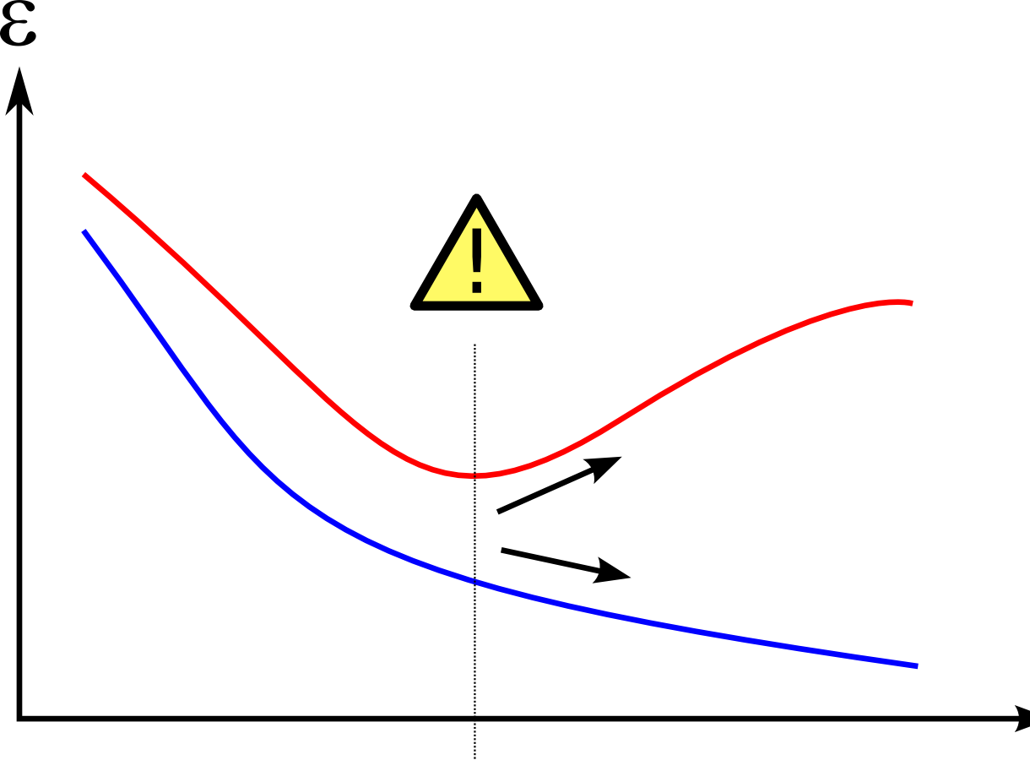
과잉 적합 처리 방법
조기 종료: 검증 손실이 증가하면 훈련을 조기에 종료한다.
가중치 규제 방법: 가중치의 절대값을 제한한다.
데이터 증강 방법: 데이터를 많이 만든다.
드롭 아웃 방법: 몇 개의 뉴런을 쉬게 한다.

Slide 39
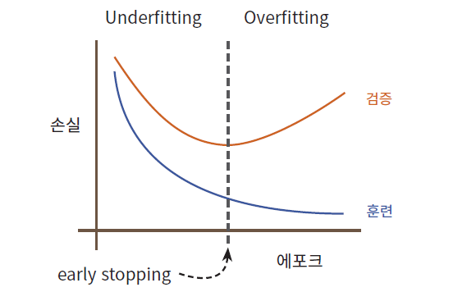
조기 종료
검증 손실이 더 이상 감소하지 않는 것처럼 보일 때마다 훈련을 중단할 수 있다. 이런 식으로 훈련을 중단하는 것을 조기 종료(Early Stopping)라고 한다

Slide 40
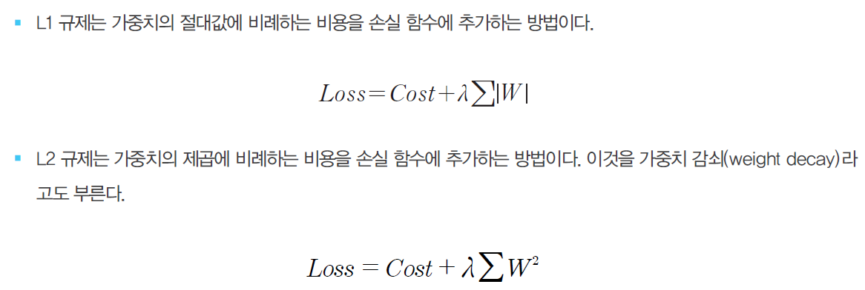
가중치 규제
연구자들은 복잡한 신경망 모델에서 가중치의 값이 너무 크면, 판단 경계선이 복잡해지고 과잉 적합이 일어난다는 사실을 발견하였다.
따라서 과잉 적합을 완화시키는 방법은 가중치가 작은 값을 가지도록 신경망의 복잡도에 제약을 가하는 것이다

Slide 41
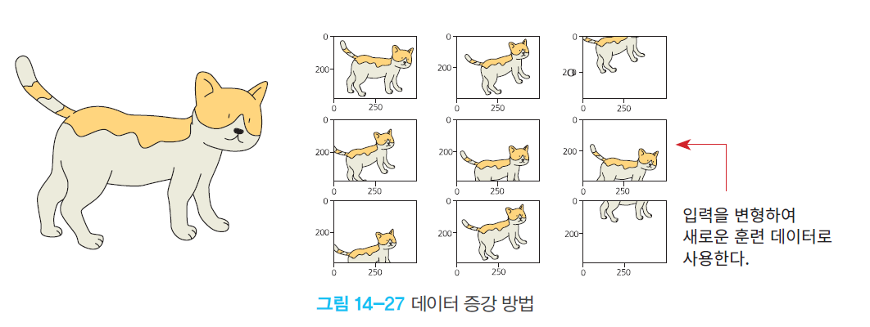
데이터 증강
소량의 훈련 데이터에서 많은 훈련 데이터를 뽑아내는 방법이다.

Slide 42
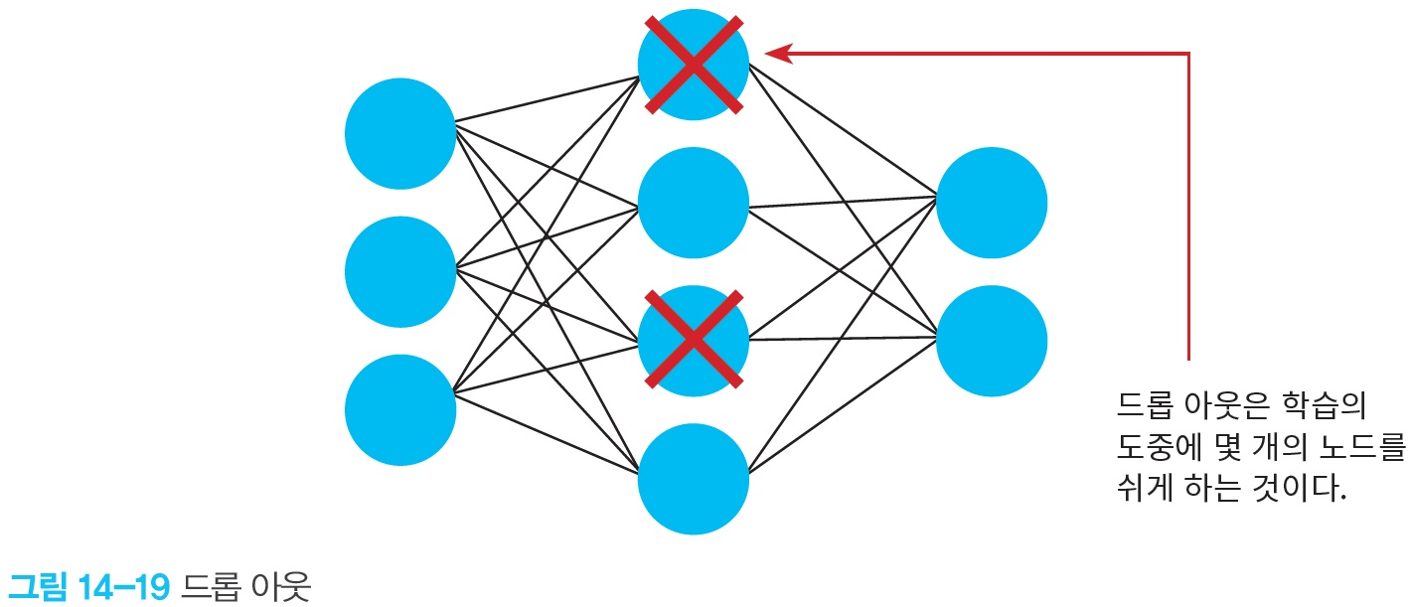
드롭아웃
드롭 아웃은 몇 개의 노드들을 학습 과정에서 랜덤하게 제외하는 것이다.

Slide 43
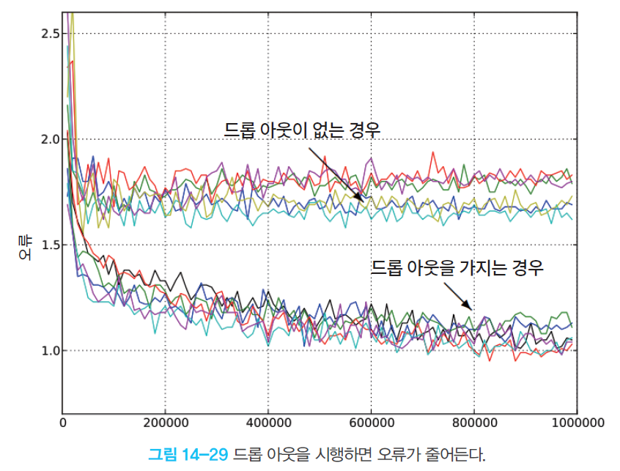
드롭 아웃의 효과
랜덤하게 노드들을 쉬게 해서 학습을 시키면 동일한 특징을 검출하는 전문가가 많이 생기게 되는 것이다.

Slide 44
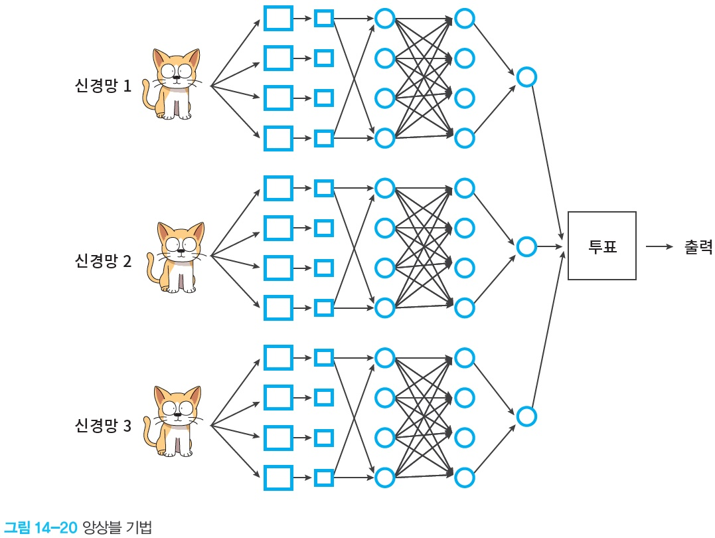
앙상블

Slide 45
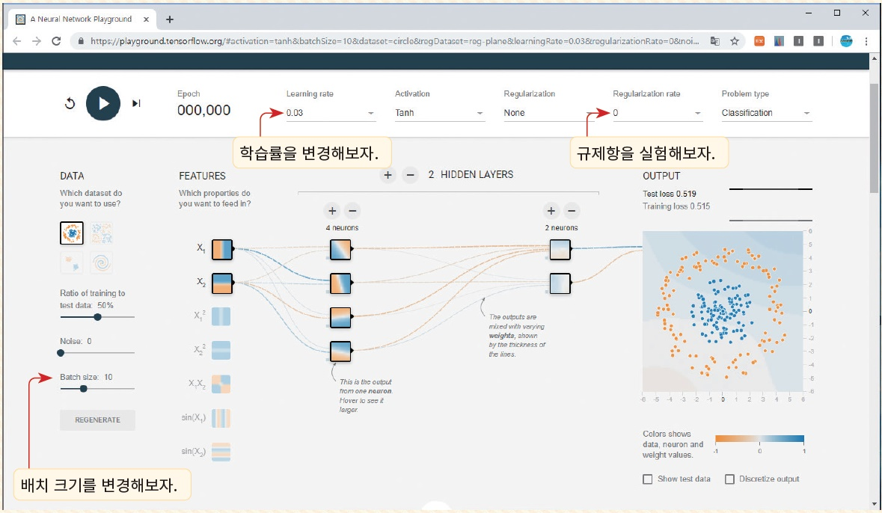
Lab: 배치 크기, 학습률, 규제항

Slide 46
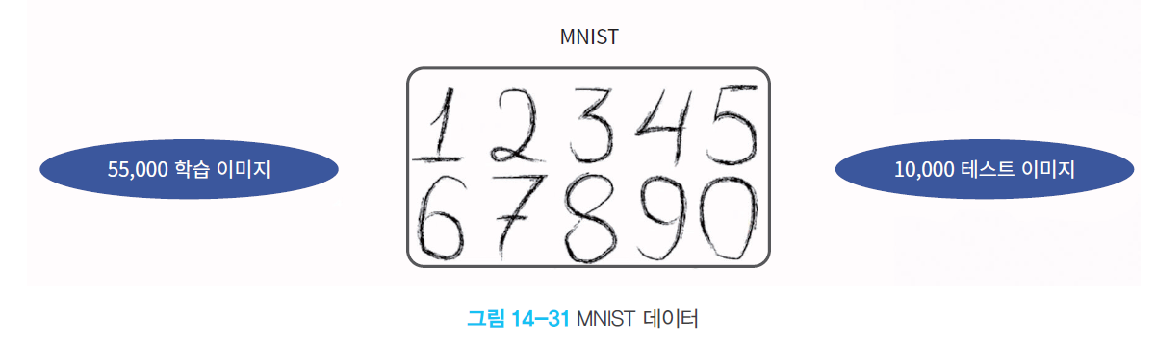
Keras를 이용한 MNIST 숫자 인식
신경망 라이브러리인 텐서플로우와 케라스를 사용하여 다층 퍼셉트론을 만들고 숫자 이미지를 받아서 숫자를 인식하도록 훈련시켜보자

Slide 47
Keras를 이용한 MNIST 숫자 인식
import matplotlib.pyplot as plt
import tensorflow as tf
mnist = tf.keras.datasets.mnist
(x_train, y_train),(x_test, y_test) = mnist.load_data()
x_train, x_test = x_train / 255.0, x_test / 255.0
model = tf.keras.models.Sequential()
model.add(tf.keras.layers.Flatten(input_shape=(28,28)))
model.add(tf.keras.layers.Dense(512, activation='relu'))
model.add(tf.keras.layers.Dropout(0.2))
model.add(tf.keras.layers.Dense(10, activation='softmax'))
model.compile(optimizer='adam',
loss='sparse_categorical_crossentropy',
metrics=['accuracy'])
model.fit(x_train, y_train, epochs=5)
model.evaluate(x_test, y_test)

Slide 48
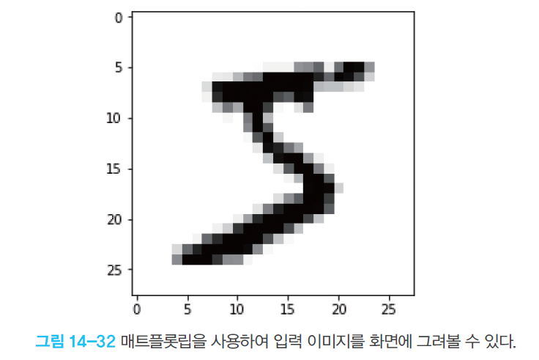
Keras를 이용한 MNIST 숫자 인식
import matplotlib.pyplot as plt
import tensorflow as tf
mnist = tf.keras.datasets.mnist
(x_train, y_train),(x_test, y_test) = mnist.load_data()
x_train, x_test = x_train / 255.0, x_test / 255.0
plt.imshow(x_train[0], cmap="Greys");

Slide 49
Keras를 이용한 MNIST 숫자 인식
model = tf.keras.models.Sequential()
model.add(tf.keras.layers.Flatten(input_shape=(28,28)))
model.add(tf.keras.layers.Dense(512, activation='relu'))
model.add(tf.keras.layers.Dropout(0.2))
model.add(tf.keras.layers.Dense(10, activation='softmax'))
model.compile(optimizer='adam',
loss='sparse_categorical_crossentropy',
metrics=['accuracy'])
model.fit(x_train, y_train, epochs=5)
model.evaluate(x_test, y_test)

Slide 50
실행 결과
Epoch 1/5
60000/60000 [======================] - 7s 116us/sample - loss: 0.2205 - acc: 0.9348
Epoch 2/5
60000/60000 [======================] - 7s 110us/sample - loss: 0.0969 - acc: 0.9700
Epoch 3/5
60000/60000 [======================] - 7s 109us/sample - loss: 0.0678 - acc: 0.9785
Epoch 4/5
60000/60000 [======================] - 6s 108us/sample - loss: 0.0529 - acc: 0.9834
Epoch 5/5
60000/60000 [======================] - 7s 108us/sample - loss: 0.0428 - acc: 0.9859
10000/10000 [======================] - 0s 43us/sample - loss: 0.0645 - acc: 0.9795

Slide 51
예제: 패션 아이템 분류
이번 절에서는 텐서플로우 튜토리얼에 나오는 패션 아이템을 심층 신경망으로 분류하는 코드를 살펴보자. (https://www.tensorflow.org/tutorials/keras/basic_classification)

Slide 52
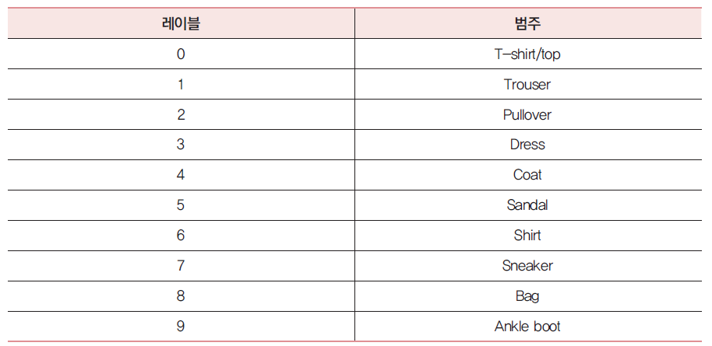
데이터 세트
이미지는 28x28 크기이고 픽셀 값은 0과 255 사이의 값이다. 레이블(label)은 0에서 9까지의 정수로서 패션 아이템의 범주를 나타낸다.

Slide 53

하나의 데이터
plt.imshow(train_images[0])

Slide 54
예제: 패션 아이템 분류
import tensorflow as tf
from tensorflow import keras
import numpy as np
import matplotlib.pyplot as plt
from tensorflow.keras import datasets, layers, models
fashion_mnist = keras.datasets.fashion_mnist
(train_images, train_labels), (test_images, test_labels) = fashion_mnist.load_data()
plt.imshow(train_images[0])
train_images = train_images / 255.0
test_images = test_images / 255.0

Slide 55
예제: 패션 아이템 분류
model = models.Sequential()
model.add(layers.Flatten(input_shape=(28, 28)))
model.add(layers.Dense(128, activation='relu'))
model.add(layers.Dense(10, activation='softmax'))
model.compile(optimizer='adam',
loss='sparse_categorical_crossentropy',
metrics=['accuracy'])
model.fit(train_images, train_labels, epochs=5)
test_loss, test_acc = model.evaluate(test_images, test_labels)
print('정확도:', test_acc)

Slide 56
예제: 패션 아이템 분류
...
Epoch 1/5
60000/60000 [==============================] - 4s 70us/sample - loss: 0.4988 - accuracy: 0.8264
Epoch 2/5
60000/60000 [==============================] - 4s 68us/sample - loss: 0.3792 - accuracy: 0.8629
Epoch 3/5
60000/60000 [==============================] - 4s 66us/sample - loss: 0.3394 - accuracy: 0.8766
Epoch 4/5
60000/60000 [==============================] - 4s 66us/sample - loss: 0.3142 - accuracy: 0.8859
Epoch 5/5
60000/60000 [==============================] - 4s 65us/sample - loss: 0.2977 - accuracy: 0.8907
test_loss, test_acc = model.evaluate(test_images, test_labels)
print('정확도:', test_acc)
10000/10000 [==============================] - 0s 32us/sample - loss: 0.3560 - acc: 0.8701
정확도: 0.8701

Slide 57
Summary
DNN(deep neural networks)에서 사용하는 학습 알고리즘이다. DNN은 MLP(다층 퍼셉트론)에서 은닉층의 개수를 증가시킨 것이다.
그래디언트 소멸 문제란 은닉층이 신경망에 많이 추가되면 손실 함수의 그래디언트가 0에 가까워지고 따라서 학습이 되지 않는 현상이다. 그라디언트 소멸 문제를 해결하기 위하여 DNN에서는 활성화 함수로 ReLU 함수를 많이 사용한다.
교차 엔트로피(cross entropy)를 손실 함수로 많이 사용한다. 교차 엔트로피는 2개의 확률분포 간의 거리를 측정한 것이다.
가중치의 초기값은 작은 난수로 결정되어야 한다.

Slide 58
Q & A

